Slide 1

武汉大学
Wuhan University
气象数据分析模拟系统
Sprint1阶段总结
------软件工程“非常五加一”小组
武汉大学计算机学院 莫韬

Slide 2
项目进度
目录
Contents
界面示例
下阶段任务

Slide 3

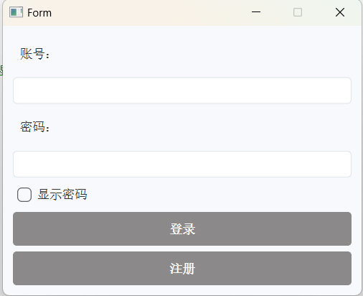
项目进度(前端）
用户登陆界面设计完成、功能较完善（已连接数据库）

Slide 4
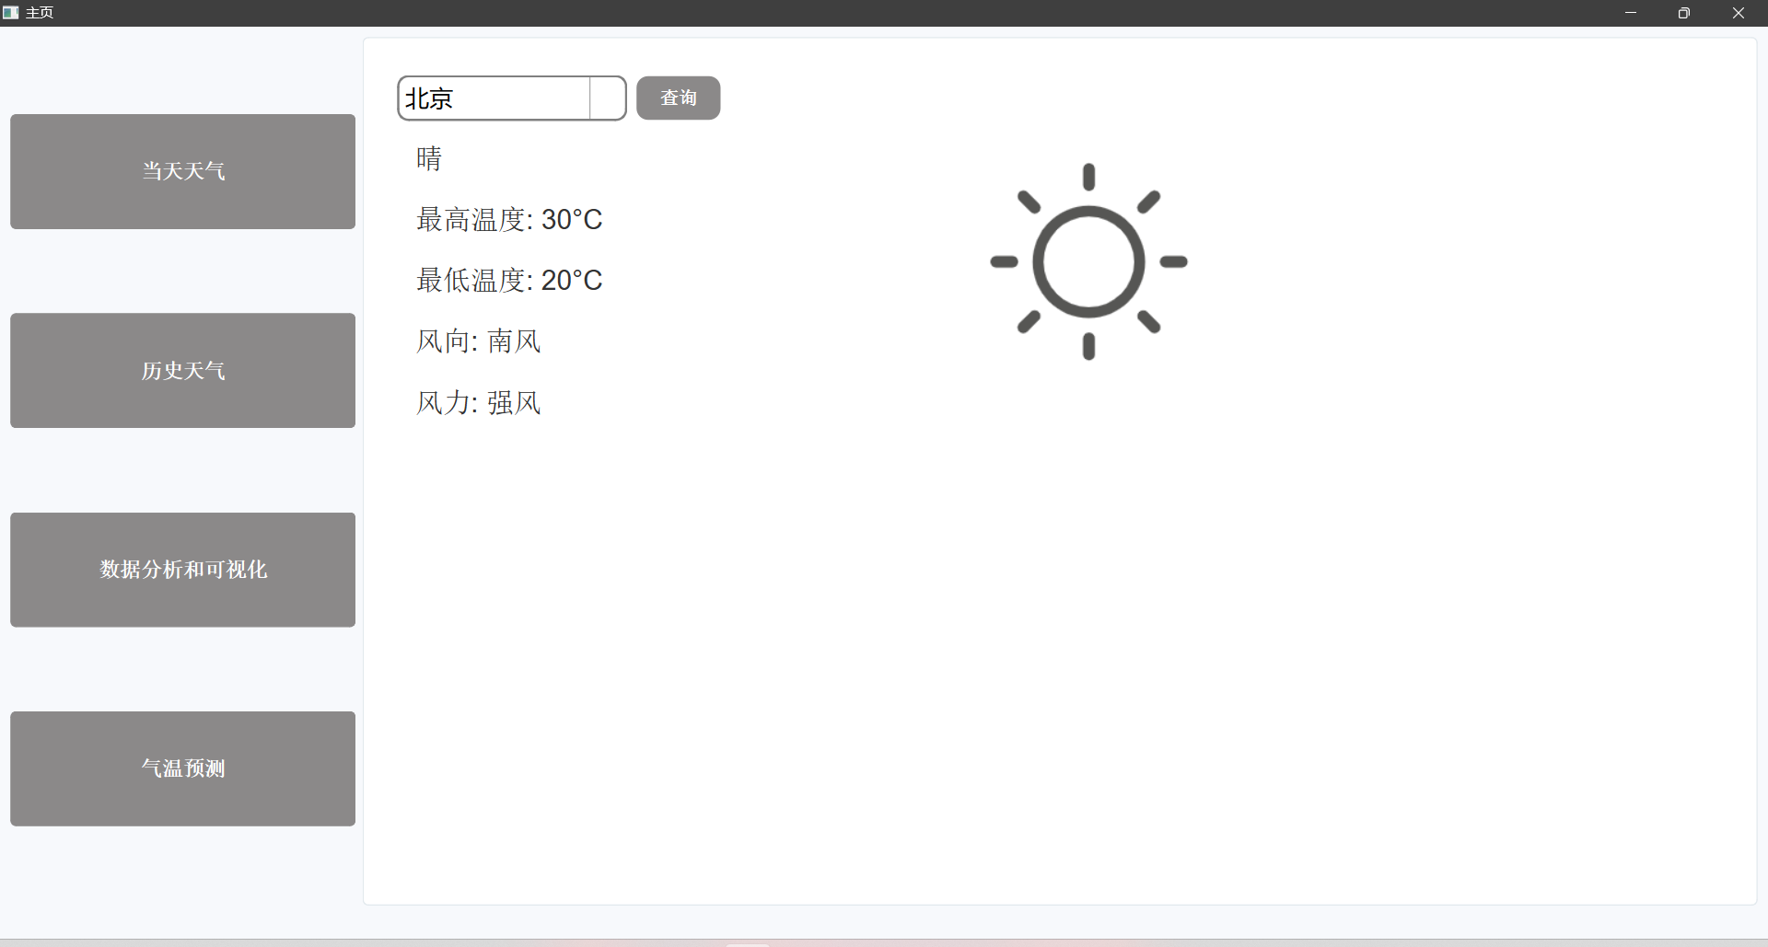
项目进度（前端）
当天天气界面框架：
评价：
功能有待完善（主要是界面图像显示和未来几小时数据预测）

Slide 5
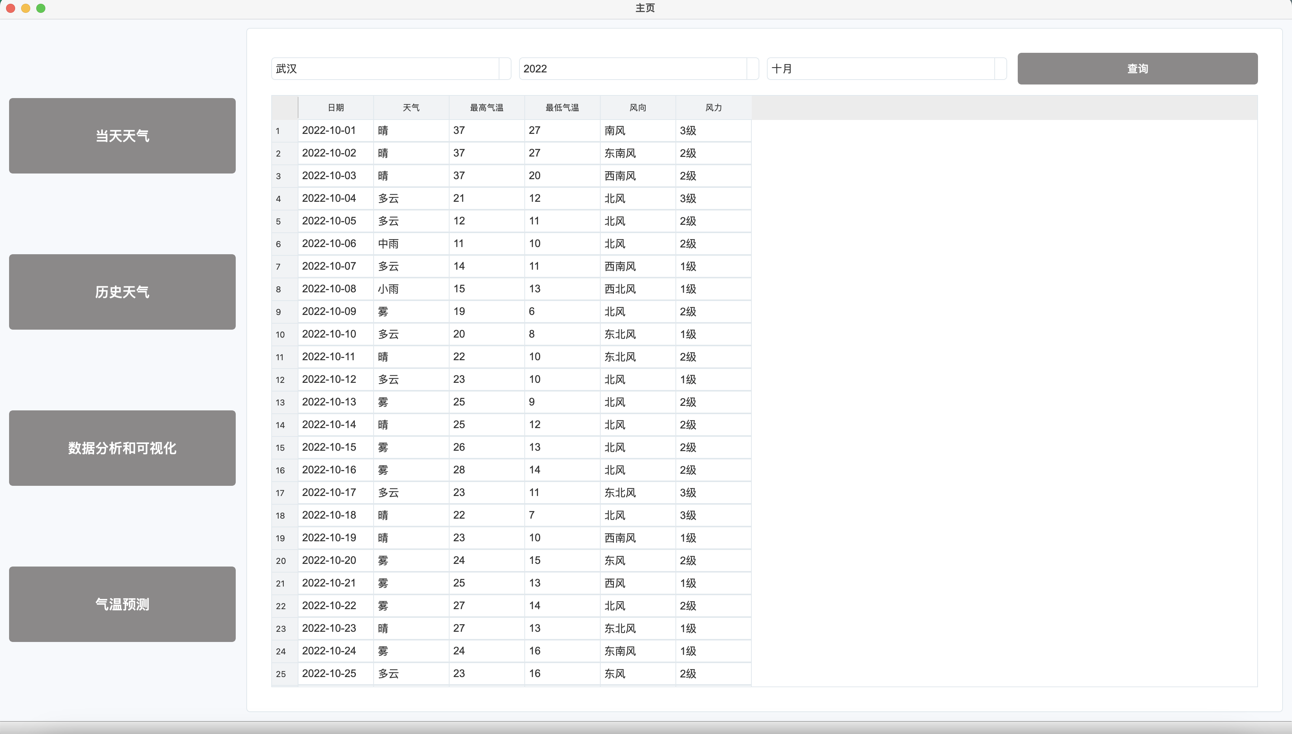
项目进度（前端）
历史天气查询界面功能较完善（已连接数据库）
评价：
目前来说功能较为完整的一个界面；但界面排版仍需调节。

Slide 6
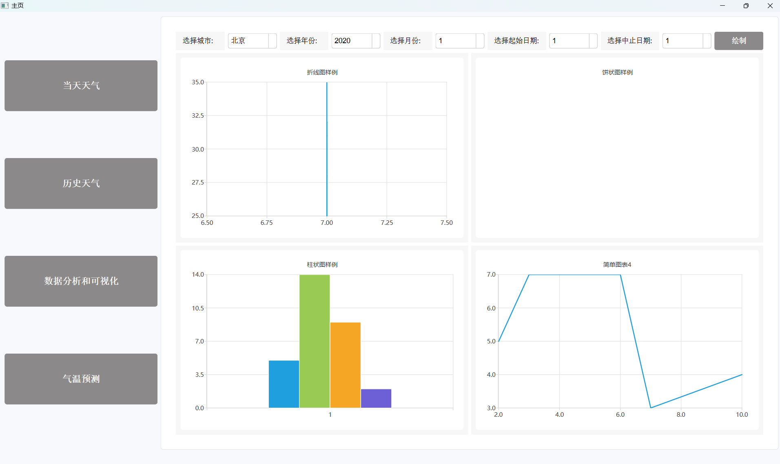
项目进度（前端）
数据可视化界面框架搭建（已连接数据库）：
评价：功能仍需补充，图像可以更多一点

Slide 7
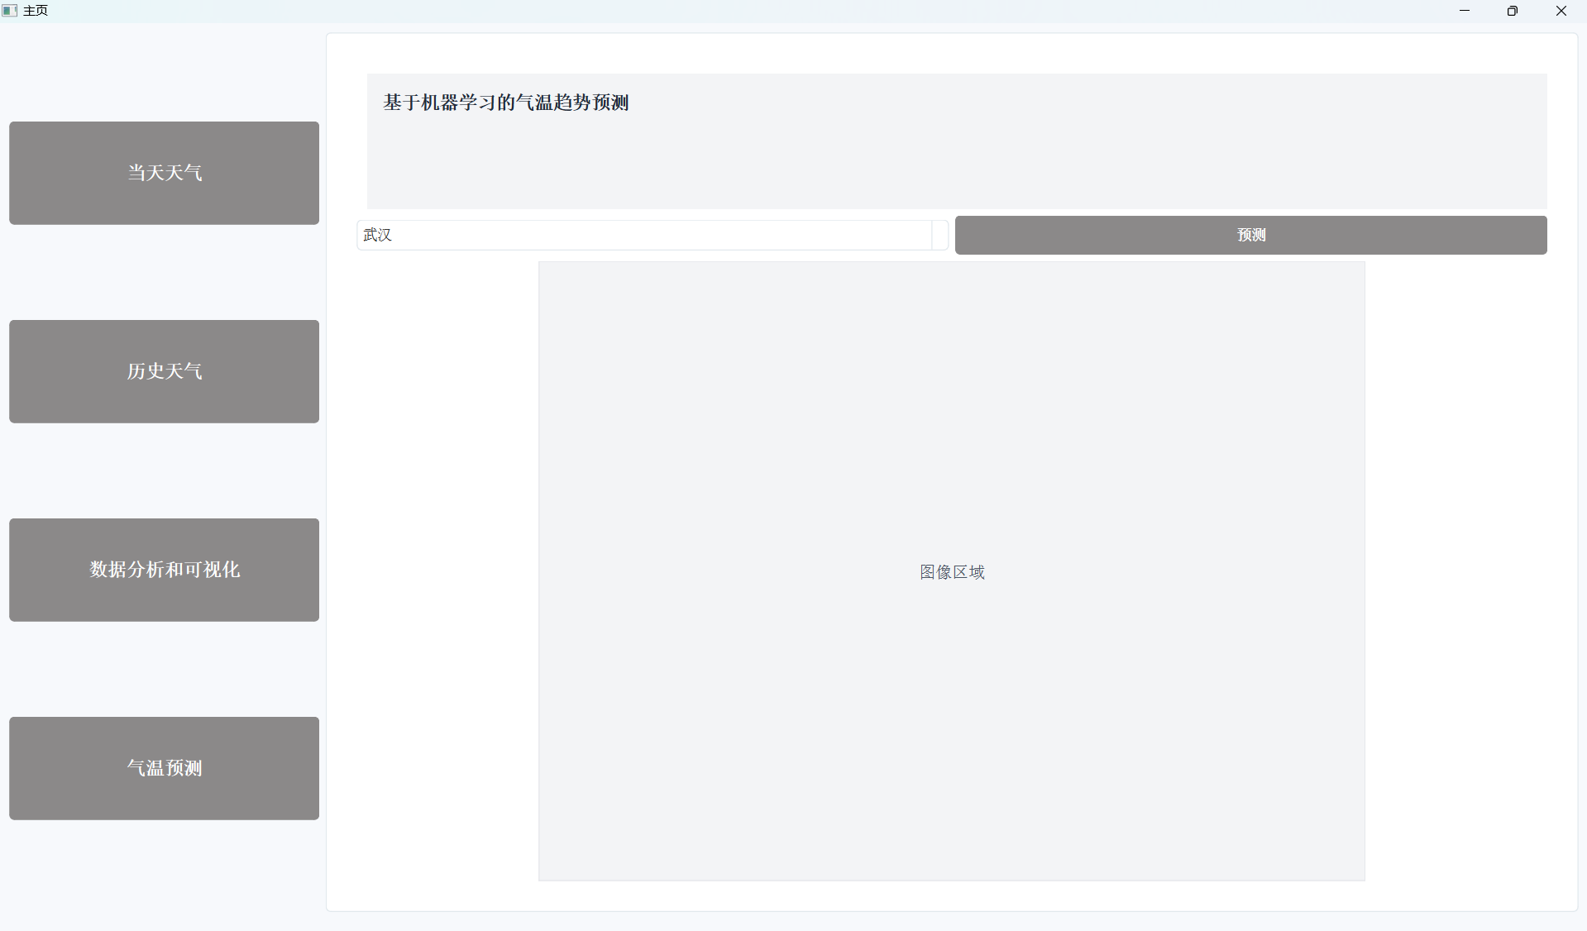
项目进度（前端）
气温预测界面：
评价：一坨，才刚刚开始；需要算法依托

Slide 8
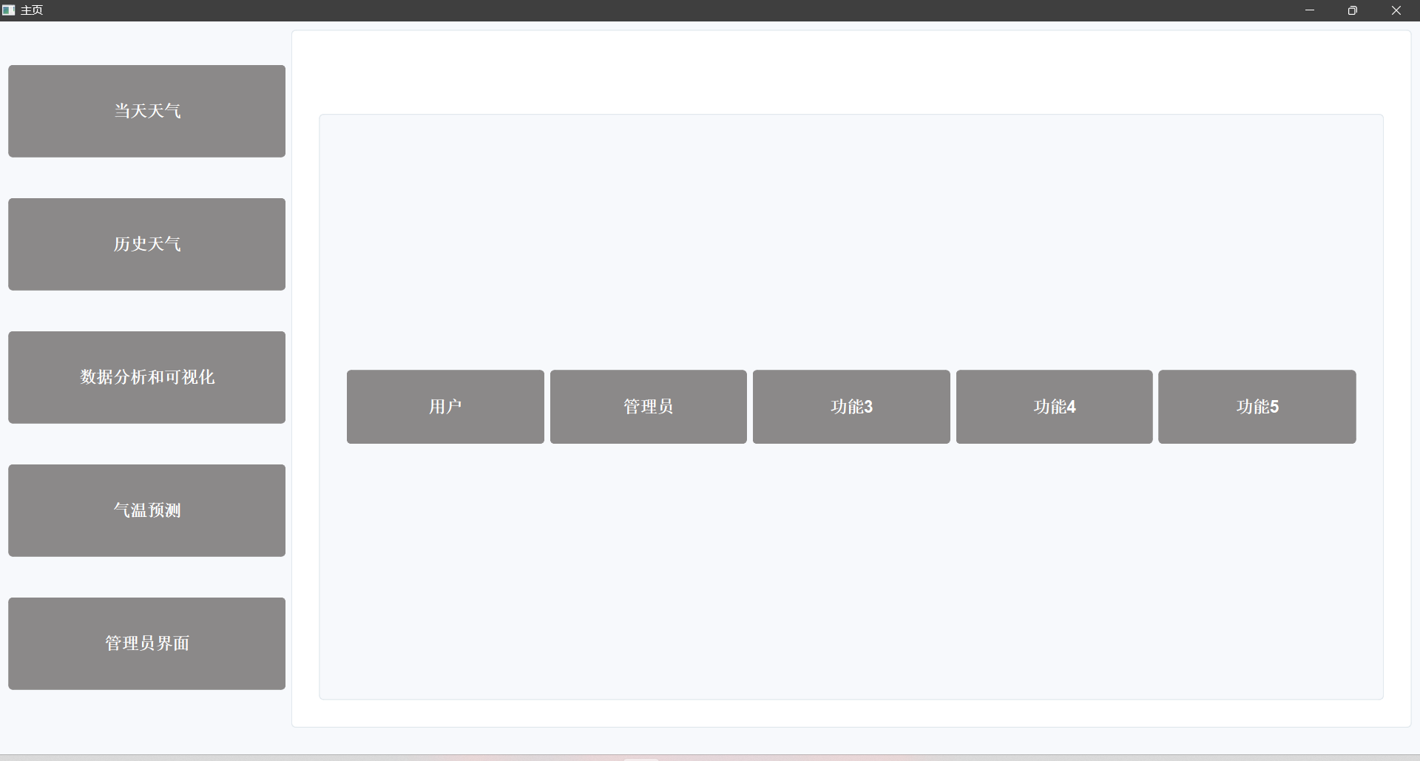
项目进度（前端）
管理员管理界面1：
评价：只是一个框架；并且具体功能都没设计好

Slide 9
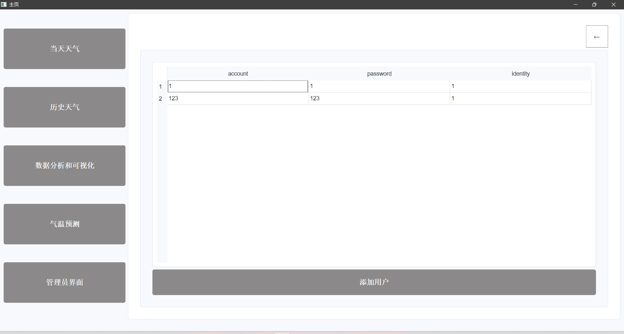
项目进度（前端）
管理员管理界面2：
评价：只是一个框架；并且具体功能都没设计好

Slide 10

项目进度（前端）
管理员管理界面3：
评价：只是一个框架；并且具体功能都没设计好

Slide 11
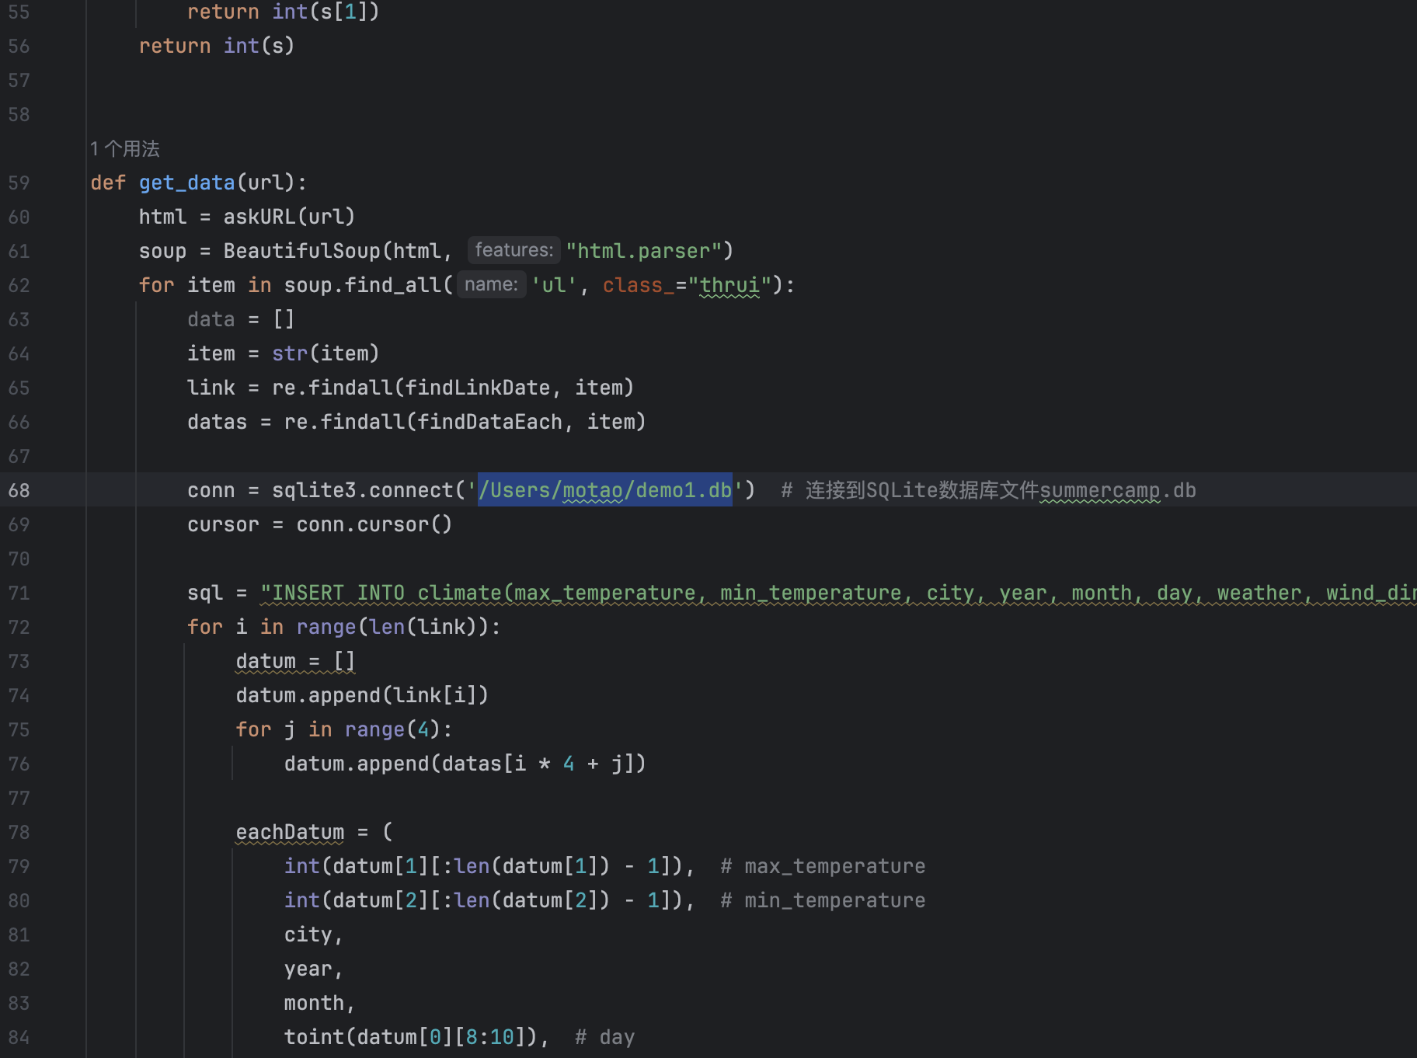
项目进度（后端）
实现爬虫，从网站上抓取数据

Slide 12
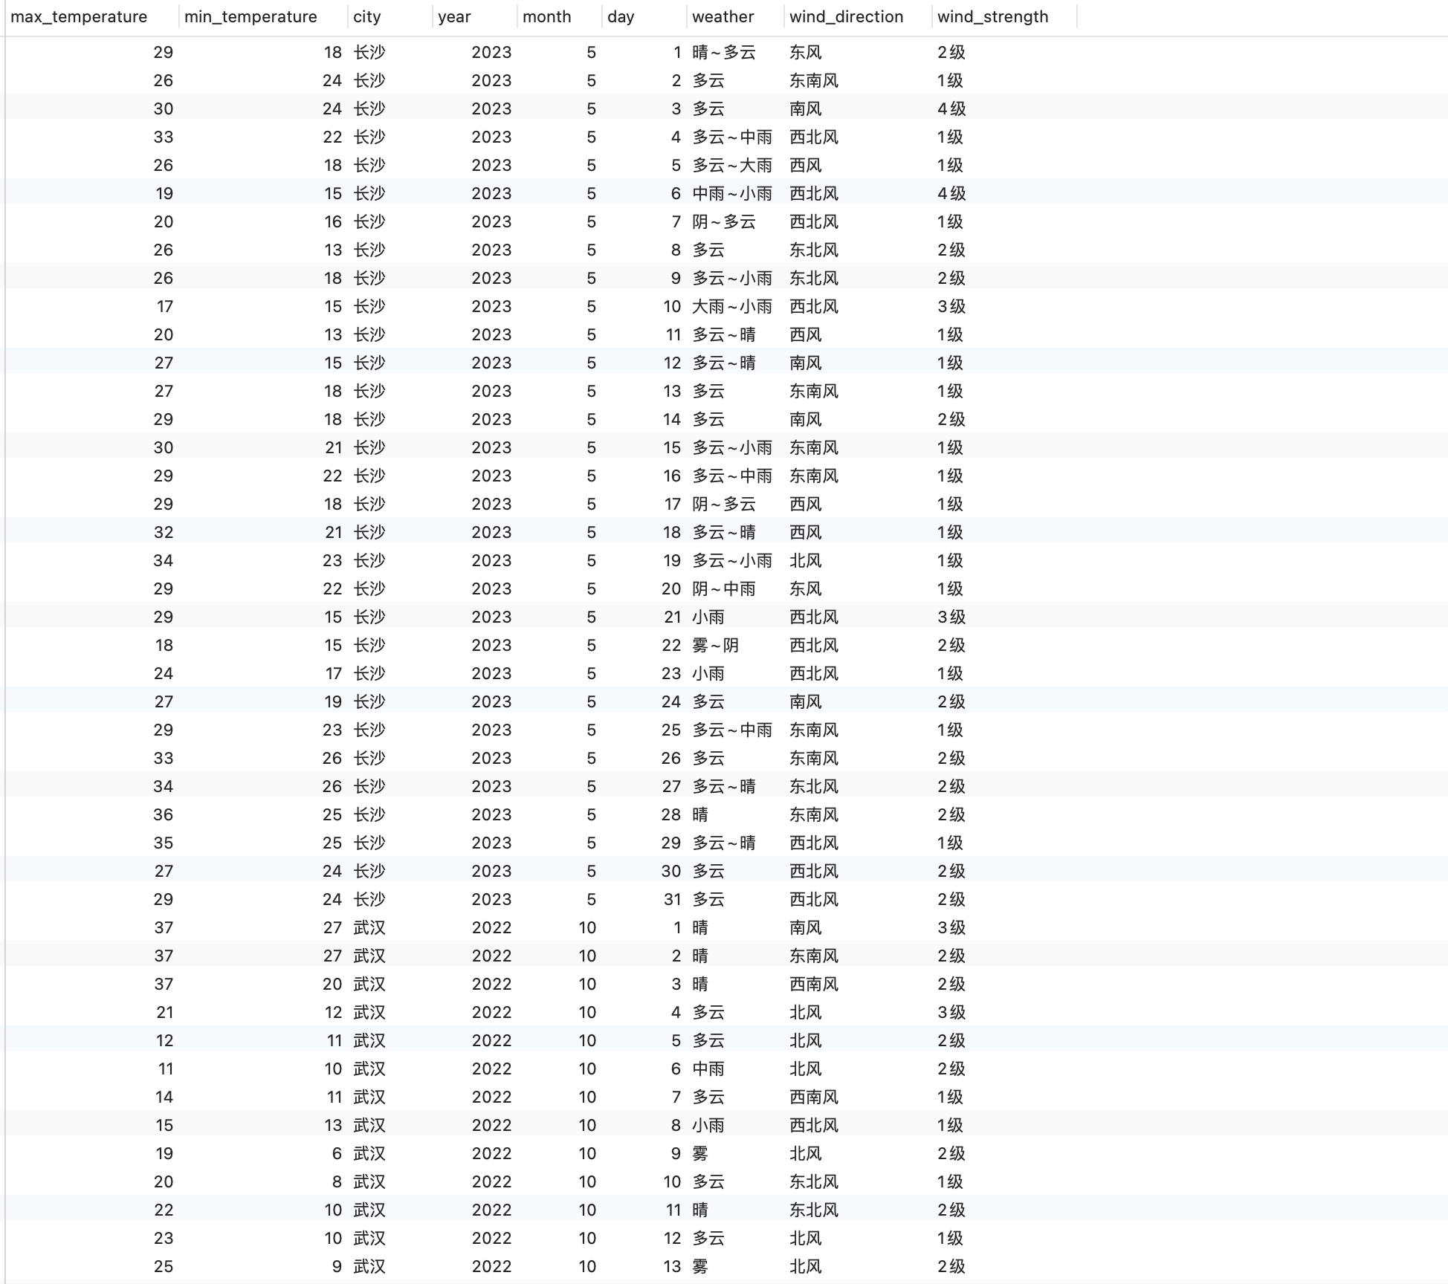
项目进度（数据库）

Slide 13
后阶段任务
1.美化qt界面
2.完善qt功能设计
3.连接qt与python
4.python数据分析模拟算法
5.解决数据库只能在本地运行的问题

